Slide 1
PREPARER LE POST-BAC
-Le Calendrier Parcoursup
-Le Recrutement des élèves
-Les Préparations post-bac
-Le Devenir de nos jeunes par filière

Slide 2
2022
2021
2022
- Je participe aux RDV orientation proposés à Mongré:
le 02/12: Le forum de l’enseignement supérieur
le 13/01: La soirée Carrières
- Je prends RDV au B.I.O et je dialogue régulièrement avec mon professeur principal
- Je m’informe sur mon orientation, sur le site terminales2021-2022.fr
Ouverture du site d’informations de Parcoursup
Je m’informe sur le déroulement de la procédure sur Parcoursup.fr 2022
- Je consulte l’offre de formation: les contenus, le nombre de places, les attendus, les débouchés professionnels et les critères d’examen des dossiers
2020

Slide 3
Tout au long du 2ème trimestre
-Je participe aux JPO des établissements en présentiel ou en distanciel et aux Journées de l’Enseignement supérieur les 26 et 27 janvier 2022.
Du 20 janvier au 29 mars
-Je m’inscris sur ParcourSup pour créer mon dossier candidat.
-Je formule mes vœux: jusqu’à 10 vœux (avec possibilité de sous-vœux selon les formations), sans avoir besoin de les classer.
Mardi 29/03
-Derniers jours pour formuler les voeux
Jeudi 07 avril
-C’est le dernier jour pour finaliser mon dossier avec les éléments demandés par les formations et pour confirmer chacun de mes vœux.
Avril-Mai
Les formations examinent les vœux formulés par les candidats.

Slide 4
Jeudi 02 juin
-Je consulte les réponses des formations sur la plateforme. Alerte de proposition tous les matins.
-Je reçois les propositions d’admission au fur et à mesure et en continu. Puis j’y réponds dans les délais indiqués par la plateforme. Exemple.
Jeudi 23 Juin
-La phase complémentaire est ouverte
Mardi 05 juillet
-Résultats du Bac
Fin de la phase principale le 15 Juillet
-Je confirme mon inscription dans la formation que j’ai choisie selon les modalités précisées sur mon dossier candidat

Slide 5
De nouvelles formations disponibles depuis 2020
L’Université Paris Dauphine
Les 10 Instituts d’Etudes Politiques (Sciences Po Aix-en-Provence, Bordeaux, Grenoble, Lille, Lyon, Paris, Rennes, Saint-Germain-en-Laye, Strasbourg et Toulouse)
Les écoles de formations des métiers de la culture (architecture et paysage, patrimoines, arts plastiques, spectacle vivant, cinéma, audiovisuel, multimédia, etc.)
Les écoles de commerce, recrutant sur concours indépendant ou via des banques de concours
Les instituts de formations aux professions paramédicales (audioprothésiste, ergothérapeute, orthophoniste, orthoptiste, pédicurie-podologie, psychomotricien)
De nouvelles formations en apprentissage
Nouveauté en 2021: les Ecoles Nationales vétérinaires sont accessibles via ParcourSup

Slide 6
Le recrutement des élèves?
Bulletins scolaires de 1ère et de terminale (1er et 2ème trimestre),
Résultats aux épreuves anticipées du baccalauréat,
Motivation de l’élève: lettre de motivation, présentation d’un projet personnel ou associatif, mise en valeur d’un projet professionnel et attendus de la filière souhaitée,
Suivre certains MOOC: Cours dispensés uniquement en ligne accessibles par tous sur inscription et gratuits.

Slide 7
Les MOOC https://www.fun-mooc.fr
« Le droit, est-ce pour moi » de l’Université Paris 2 Panthéon-Assas
« Mathématiques: préparation à l’entrée dans l’enseignement supérieur » de l’Ecole Polytechnique
« Préparation du dossier d’inscription en IUT » de l’IUT de l’université Paris-Descartes
« Introduction aux STAPS »
« Devenir ingénieur, c’est possible »
« Introduction à la psychologie à l’université » de l‘Université de Toulouse Jean Jaurès et « Session de découverte des sciences humaines » élaborée par l’Université Jean Moulin Lyon 3

Slide 8
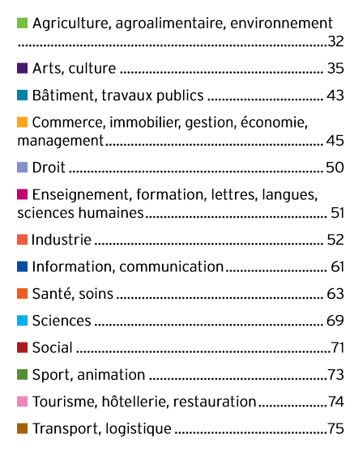
Les formations par domaines dans l’académie de Lyon
Un dossier spécial Journées de l’enseignement supérieur (JES) à détacher

Slide 9
Les préparations post-bac
Commerce
-21 heures de cours+8h30 de concours blanc
-Du 14 au 18/02/2022
Semaines scientifiques
-30 ou 32 heures de cours selon la semaine
-du 25 au 29/10/2021 et du 14 au 18/02/2022

Slide 10
La préparation médecine
Une préparation en continue de Janvier à Mars
-4 modules de 4h sur les mercredis
-2 journées intensives la 1ère semaine des vacances de février: les 14 et 15/02/2022

Slide 11
Pour s’inscrire…
-Télécharger les plaquettes d’inscription en allant sur le site web de Mongré, www.mongre.org
rubrique « Lycée »
puis « Orientation Active et Post-bac »
puis « Le post-bac ».
-Les récupérer au B.I.O

Slide 12
Pour toute prise de RDV
Contact
-Gaëlle Meziani via Ecole Directe
- g.meziani@mongre.org

Slide 13
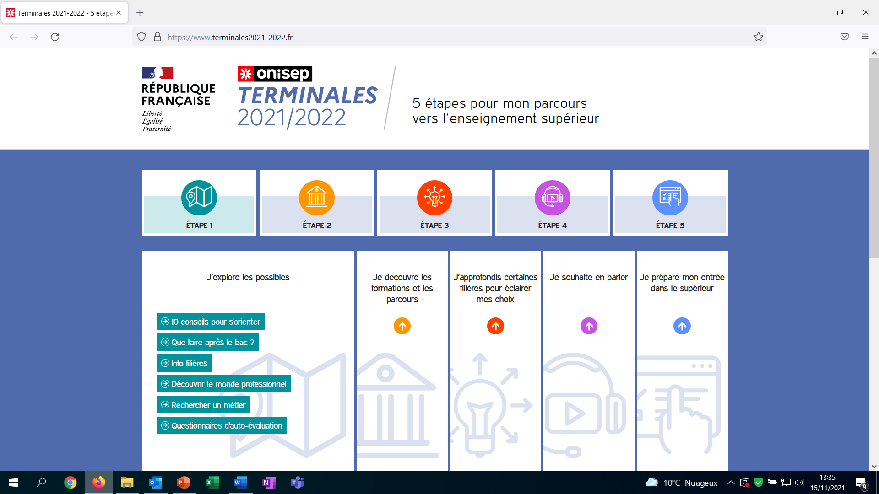
L’ACCOMPAGNEMENT POUR ÉLABORER SON PROJET D’ORIENTATION
Accompagnement à l’orientation dès le 1er trimestre
http://www.terminales2021-2022.fr : un espace en ligne dédié
Découvrir les filières de formation de l’enseignement supérieur
Comprendre le contenu des formations, les connaissances et compétences attendues
Découvrir des métiers et les parcours jusqu’à l’insertion professionnelle
Connaître les caractéristiques des filières les plus demandées (STAPS, Droit, Psychologie, PACES…) et les opportunités des filières d’avenir
Échanger par chat, mail ou téléphone avec des conseillers et des étudiants
13

Slide 14
Une plateforme qui indique les attendus pour réussir dans les formations choisies
Exemple d’attendus de réussite pour la licence mention Droit
Mobiliser des compétences en matière d’expression écrite et orale afin de pouvoir développer un raisonnement rigoureux
Disposer d’aptitudes à la compréhension, à l’analyse et à la synthèse d’un texte
Disposer d’aptitudes à la logique et au raisonnement conceptuel
14

Slide 17
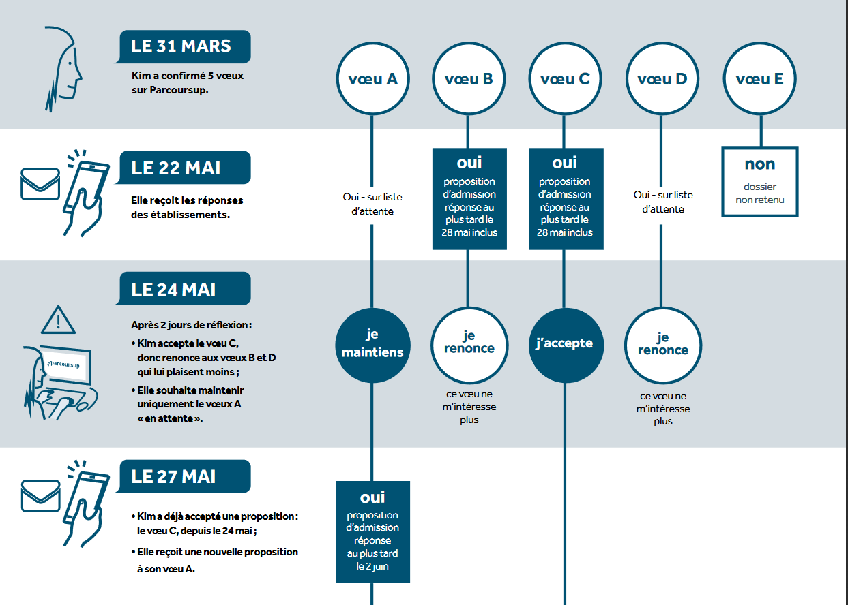
Kim a confirmé 5 voeux
OUI sur liste d’attente
OUI Réponse au + tard le 28/05 inclus
OUI Réponse au + tard le 28/05 inclus
NON dossier non retenu
OUI sur liste d’attente
Elle reçoit les réponses des établissements
-Kim accepte le vœu C
-Souhaite maintenir le vœu A « En attente »
JE MAINTIENS
JE RENONCE
J’ACCEPTE
JE RENONCE
Ce vœu ne l’intéresse plus
Ce vœu ne l’intéresse plus
Kim a déjà accepté le vœu C depuis le 24/05
Elle reçoit une nouvelle proposition à son vœu A
OUI Réponse au + tard le 02/06
J’ACCEPTE
JE RENONCE
-Elle accepte le vœu A
-Elle renonce au vœu C
Ce vœu ne l’intéresse plus

Slide 18
Statistiques sur le devenir des élèves de Mongré

